Slide 1
TRƯỜNG ĐẠI HỌC SƯ PHẠM KỸ THUẬT TP. HỒ CHÍ MINH
KHOA ĐÀO TẠO CHẤT LƯỢNG CAO
NGÀNH CÔNG NGHỆ THÔNG TIN
Môn: CẤU TRÚC DỮ LIỆU & GIẢI THUẬT
Đề tài: ỨNG DỤNG DANH SÁCH LIÊN KẾT ĐƠN ĐỂ QUẢN LÍ SẢN PHẨM CỦA CỬA HÀNG

Slide 2

Thành viên nhóm:
Nguyễn Thanh Lập 17110169
Ôn Đức Khang 17110310

Slide 3
1
2
3
PHẦN
MỞ ĐẦU
PHẦN
NỘI DUNG
PHẦN
TỔNG KẾT

Slide 4
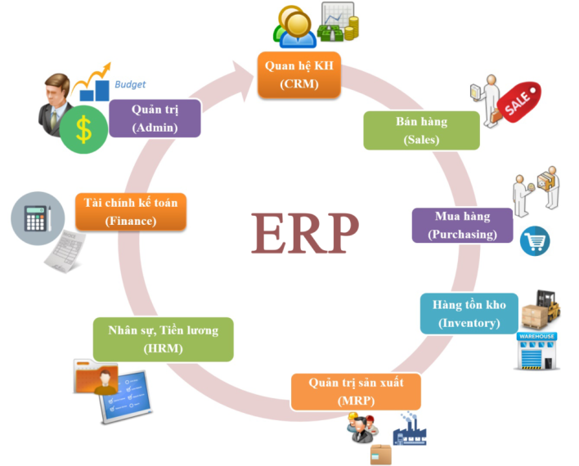
1
PHẦN MỞ ĐẦU
Lí do chọn đề tài
Đề tài đồ án môn học là: “Ứng dụng danh sách liên kết đơn để quản lí sản phẩm của cửa hàng.”

Slide 5


1
PHẦN MỞ ĐẦU
Ý nghĩa nghiên cứu
Mục đích nghiên cứu
Ứng dụng giúp quản lí các sản phẩm trong một cửa hàng một cách dễ dàng và hiệu quả nhất.

Slide 6
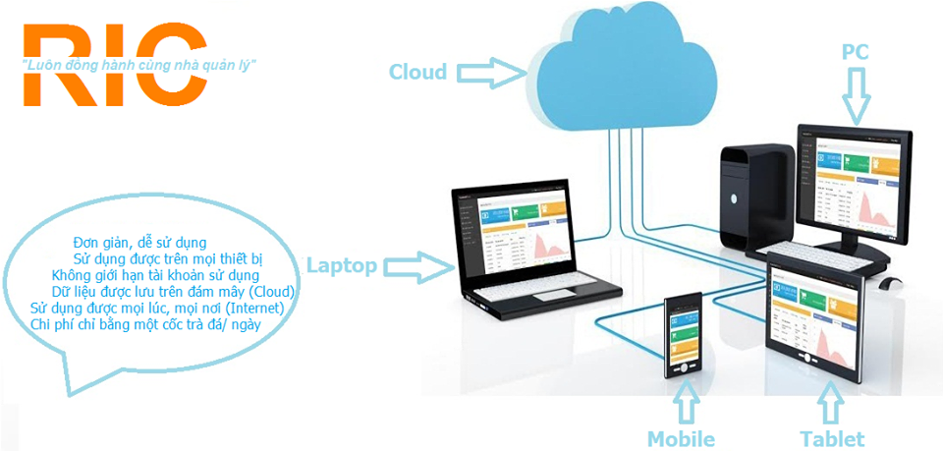
1
PHẦN MỞ ĐẦU
Khảo sát ứng dụng quản lí bán hàng

Slide 7

1
PHẦN MỞ ĐẦU
Khảo sát ứng dụng quản lí bán hàng

Slide 8
1
PHẦN MỞ ĐẦU
Mục tiêu
+ Kiểm tra các mặt hàng đang kinh doanh
+ Thêm mặt hàng mới
+ Xóa mặt hàng dừng kinh doanh
+ Bổ sung số lượng sản phẩm
+ Bán hàng và thanh toán
+ Kiểm tra các sản phẩm đã được bán và sản phẩm bán chạy của cửa hàng
+ Doanh thu và lợi nhuận của cửa hàng
+ Kiểm tra hạn sử dụng của sản phẩm
+ In hóa đơn cho khách hàng
+ Gợi ý thối tiền cho khách
+ Quản lý thông tin các giao dịch đã thực hiện

Slide 9

1
PHẦN MỞ ĐẦU
Phương pháp nghiên cứu

Slide 10

2
PHẦN NỘI DUNG
MÔ TẢ PROJECT
MÔ TẢ QUÁ TRÌNH LÀM VIỆC

Slide 11


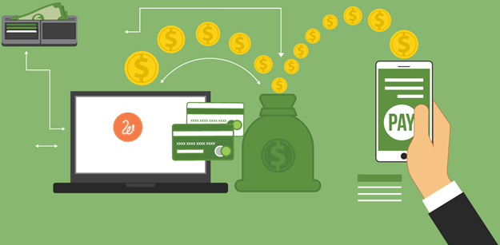
MÔ TẢ PROJECT
Phần mềm quản lí sản phẩm
+ Lưu trữ thông tin mặt hàng
+ Quản lí các giao dịch với khách hàng
+ Quản lí doanh thu và lợi nhuận

Slide 12
MÔ TẢ QUÁ TRÌNH LÀM VIỆC
Cấu trúc dữ liệu sử dụng
Các chức năng nổi bật
Thiết kế giao diện

Slide 13
CẤU TRÚC DỮ LIỆU SỬ DỤNG
Các Struct được dùng:
struct SanPham
{
char TenSP[max];
char NhaCC[max];
char Ma[max];
int Sl;
int GiaBan;
Date NgaySX[max];
Date HanSD[max];
};
struct SanPhamDaBan
{
char TenSPDB[max];
int Sldb;
int GiaBanDB;
double GiamGia = 0;
};
struct TongSanPhamDaBan
{
char TenTongSPDB[max];
int TongSldb;
};

Slide 14
CẤU TRÚC DỮ LIỆU SỬ DỤNG
Các danh sách liên kết được dùng:
struct ListSP
{
NodeSP *pHead;
NodeSP *pTail;
};
struct ListSPDB
{
NodeSPDB *pHead;
NodeSPDB *pTail;
};
struct ListTongSPDB
{
NodeTongSPDB*pHead;
NodeTongSPDB *pTail;
};

Slide 15
CÁC CHỨC NĂNG NỔI BẬT
1
Thêm sản phẩm mới
2
Xóa sản phẩm dừng kinh doanh
3
Tìm kiếm sản phẩm
4
Bán sản phẩm và thanh toán
5
Sắp xếp sản phẩm theo giá
6
Kiểm tra các sản phẩm đã bán và bán chạy nhất

Slide 16
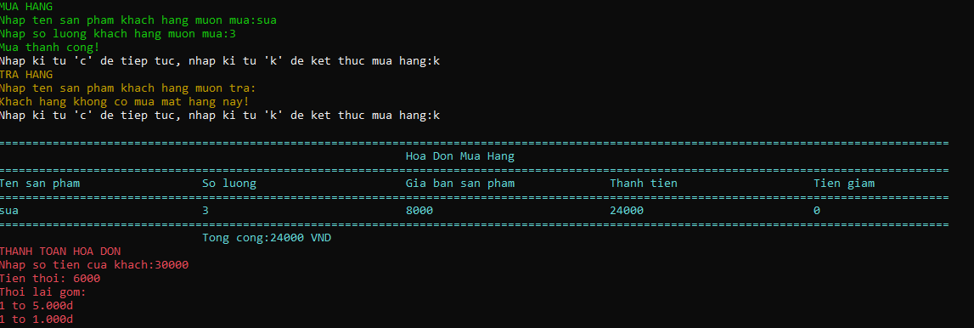
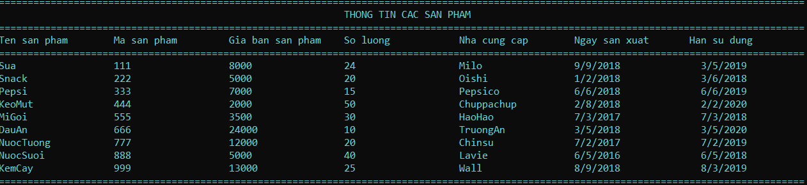
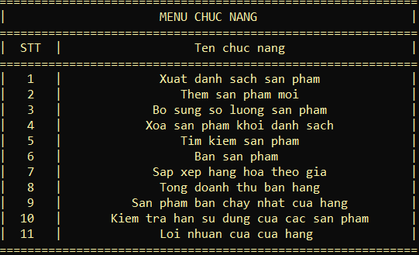
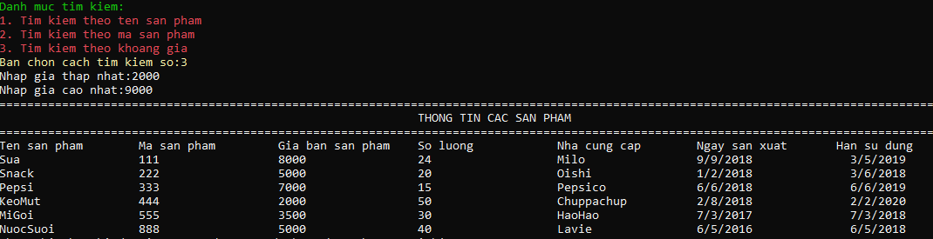
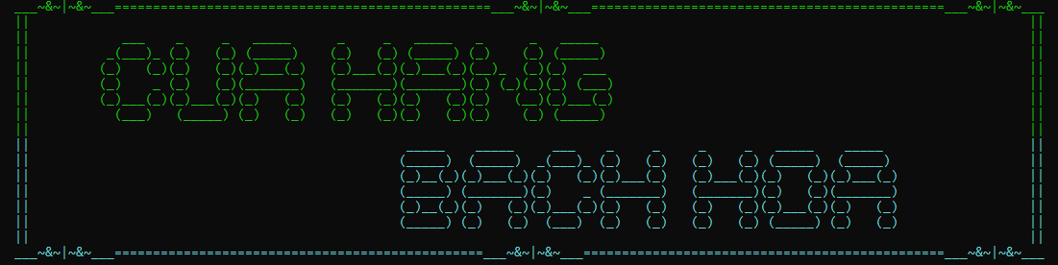
THIẾT KẾ GIAO DIỆN
Bán sản phẩm
Tìm kiếm sản phẩm
Thông tin sản phẩm
Menu cửa hàng

Slide 17
PHẦN TỔNG KẾT
ƯU, KHUYẾT ĐIỂM VÀ HƯỚNG PHÁT TRIỂN
KẾT QUẢ

Slide 18

KẾT QUẢ
Doanh thu và lợi nhuận của cửa hàng
Kiểm tra hạn sử dụng của sản phẩm
In hóa đơn cho khách hàng
Gợi ý thối tiền cho khách
Quản lý thông tin các giao dịch
Kiểm tra các mặt hàng đang kinh doanh
Thêm mặt hàng mới
Xóa mặt hàng dừng kinh doanh
Tìm kiếm sản phẩm
Sắp xếp sản phẩm theo giá
Bổ sung số lượng sản phẩm
Bán hàng và thanh toán
Kiểm tra các sản phẩm đã được bán và bán chạy của cửa hàng

Slide 19
ƯU, KHUYẾT ĐIỂM VÀ HƯỚNG PHÁT TRIỂN
Ưu điểm
+ Đáp ứng được các yêu cầu cơ bản của các cửa hàng kinh doanh vừa và nhỏ
+ Có thể hoạt động offline, cài đặt đơn giản và dễ sử dụng đối với người dùng
+ Dễ dàng thống kê doanh số, hàng tồn, doanh thu và lợi nhuận

Slide 20
ƯU, KHUYẾT ĐIỂM VÀ HƯỚNG PHÁT TRIỂN
Nhược điểm
+ Chương trình vẫn còn hoạt động trên màn hình console
+ Chưa ứng dụng được cơ sở dữ liệu
+ Chỉ hoạt động offline và chưa tích hợp công nghệ điện toán đám mây, người dùng có thể mất dữ liệu
+ Có ít tính năng, giao diện kém bắt mắt, đơn giản, tính tương tác với người dùng không cao
+ Chưa hoạt động được trên đa nền tảng
+ Chưa tích hợp các thiết bị hỗ trợ bán hàng
+ Có thể cài đặt thêm nhiều tính năng khác
+ Tích hợp các thiết bị hỗ trợ bán hàng
+ Cài đặt chức năng phân quyền, tích hợp điện toán đám mây để nâng cao bảo mật dữ liệu
+ Phát triển để sử dụng trên đa nền tảng
+ Thiết kế giao diện hoàn thiện hơn để dùng dễ dàng hơn

Slide 21
ƯU, KHUYẾT ĐIỂM VÀ HƯỚNG PHÁT TRIỂN
Hướng phát triển trong tương lai
+ Phát triển giao diện trên winform để đẹp mắt hơn, người dùng dễ dàng hơn trong việc sử dụng
+ Có thể cài đặt thêm nhiều tính năng khác
+ Tích hợp các thiết bị hỗ trợ bán hàng
+ Cài đặt chức năng phân quyền, tích hợp điện toán đám mây để nâng cao bảo mật dữ liệu
+ Phát triển để sử dụng trên đa nền tảng

Slide 22
CẢM ƠN THẦY VÀ CÁC BẠN ĐÃ THEO DÕI

